Slide 1
حكومة اقليم كردستان/عیراق وزارة تعليم العالي والبحث العلمي جامعة صلاح الدين/اربيل
محاظرة تحت العنوان
سباقات التتابع في العاب القوى
د.ئارام خضر محمد
2023-2024

Slide 2
مفردات المادة:
تأريخ العاب القوى.
ما هو رياضة ألعاب القيوى ؟
سباقات التتابع.
أنواع التتابع.
عصا.
صندوق بريد.
أنواع التسليم والتسلم .
أخطاء عملية تبديل العصا.

Slide 3
تأريخ العاب القوى
نبذة تأريخية
البیدایات:
تشير دراسة المراجع القديمة إلى أن المحاولة الأولى لعمل سباق تتابع بالعصا تمت فى عام 1893 ميلادية وقام بها العداءان إليس و جيلين من أمريكا((USA Ellis/Geylinوفي علم 1912 تم إدخال مسابقات التتابع لأول مرة في الألعاب الأوليمبية.

Slide 4
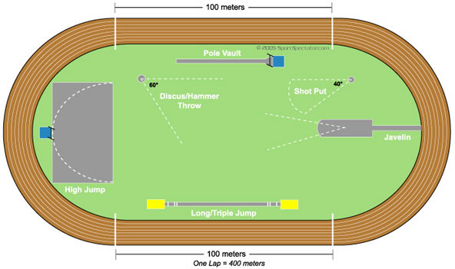
ما هو رياضة ألعاب القوى ؟
ألعاب القوى رياضة يتنافس فيها اللاعيبون في مسابقات الجري والمشي والوثب والرمي.
*سباقات المضمار
*سباقات الجري

Slide 5
سباقات التتابع:
يقوم بها فرق يتألف كل منها من أربعة عدائين. يحمل العداء الأول عصا طولها حوالي 30 سم، وبعد أن يجري لمسافة محدودة ويجب أن يتم هذا التسليم في منطقة طولها 20 م، وعلى العداء ان يسلم العصا لزميله في هذه المنطقة وهكذا يتم عملية الاستلام والتسليم الى نهاية السباق. وإذا لم يتبادل العداءان العصا ضمن هذه المنطقة فإنه يتم استبعاد فريقهم. وتحدد مسافات الجري في معظم سباقات التتابع ب 100 م أو 400 م .

Slide 6
أنواع تتابع:
4 M 100ₓ
4M200ₓ
.34 M 400ₓ
4. 4 M 800ₓ
5. 4 M1500ₓ

Slide 7
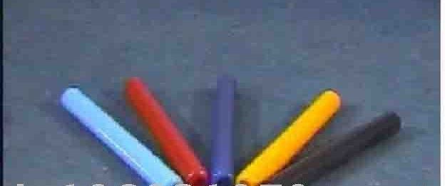
عصا:
يصنع العصا من خشب الخاص أو مادة بلاستيكية، طولها حوالي 30 سم، وقطرها حوالي 3 سم، وتكون من الوان الابيض والاحمر.

Slide 8
العلامات الضابطة:
تتميز سباقات التتابع باستخدام علامات ضابطة توضع قبل مناطق التسليم والتسلم وتهدف إلى تحديد وتقنين زمن وتوقيت انطلاق اللاعب المستلم، ويستخدم هذه العلامات الضابطة اللاعب رقم (2) ورقم (3) ورقم (4)، وعادة تستخدم الأشرطة اللاصقة والتى تحمل ألواناٌ زاهية يمكن رؤيتها من مسافة بعيدة، وتلصق هذه الأشرطة على أرض المضمار (الترتان) وفي ألأماكن المتفق عليها بين اللاعب المسلم والمستلم، بحيث يبدأ اللاعب المستلم فى العدو بأقصى سرعة للآمام عند وصول اللاعب المسلم للمكان المتفق عليه.

Slide 9
صندوق بريد:
ويجد القانون في سباق 4×100 متر مسافة للتسليم والتسلم طولها 20متر يسمح للعداء بالرجوع خلفها لمسافة حوالي 10أمتار بهدف التدرج في السرعة حيث تتيح هذه المسافة للاعبين المسلم والمستلم وهما في أقصى سرعة لهما .
وتتم عملية التسليم والتسلم في منطقة محددة لهذا الغرض مساحتها 20متر وتبدأ هذه المنطقة من مسافة 10 أمتار قبل علامة أو المسافة المحددة للمائة متر الأولى كما تنتهي بعد نهاية العشرة متر الأولى بعشرة أمتار أيضا ويسمح القانون للاعب المستلم بأن يبدأ السباق قبل منطقة التسليم والتسلم بعشرة أمتار أي أنه يجري مسافة قدرها 30 متر تتم خلالها عملية تسليم وتسلم العصا وتستخدم هذه القواعد في تتابع 4×100 متر.

Slide 10
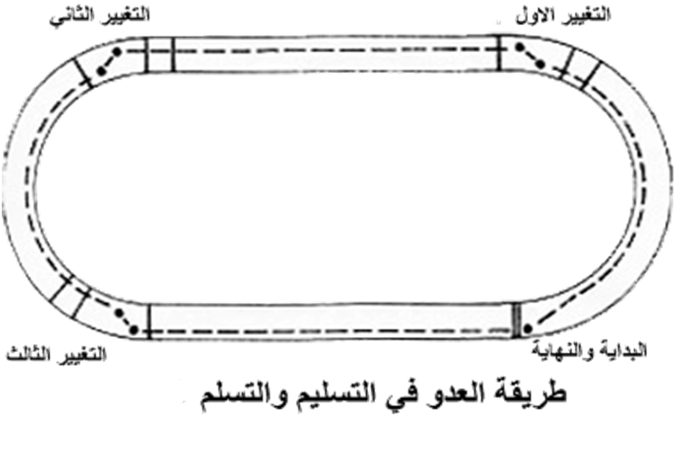

Slide 11
أنواع التسليم والتسلم :
التسليم والتسلم الخارجي.
التسليم والتسلم الداخلي.
التسليم والتسلم المختلط (فرنكفورت).

Slide 12
التسليم والتسلم الخارجي
وفي هذا النوع يبدأ اللاعب رقم 1 والعصا في اليد اليسرى وبعد أن يقطع مسافته يسلم العصا للاعب المستلم في يده اليمنى الذي يبدلها من اليمنى إلى اليسرى ويقطع مسافته ثم يسلمها للاعب رقم 3 في اليد اليمنى أيضا أي في الناحية الخارجية للمضمار حيث يقوم اللاعب رقم 3 بتبديل العصا من اليد اليمنى إلى اليسرى لتسليمها للاعب رقم 4 أيضا في يده اليمنى والذي يكمل السباق والعصا في اليد اليمنى.

Slide 13
ب- التسليم والتسلم الداخلي
وهو عك التسليم والتسلم الخارجي حيث يبدأ اللاعب الأول رقم 1 والعصا في اليد اليمنى ليسلمها للاعب رقم 2 المستلم في يده اليسرى ليبدلها من اليد اليسرى إلي اليمنى ثم يعدو مسافته ليسلمها للاعب رقم 3 أيضا في يده اليسرى الداخلية والذي يبدلها بدوره من اليمنى إلى اليسرى ليسلمها للاعب رقم 4 في يده اليسرى والذي ينتهي بها السباق.

Slide 14
ج- التسليم والتسلم المختلط (فرنكفورت)
ويعتبر هذا النوع من التسليم والتسلم خليط من النوعين السابقين الداخلي والخارجي حيث تتم عملية التسليم والتسلم في المنطقتين الأولى والثالثة كالتسليم والتسلم الداخلي أما المنطقة الثانية فيتم فيها التسليم والتسلم على شكل تسليم وتسلم خارجي ونلاحظ هنا أن العصا لا يتم تبديلها من يد إلى أخرى بعد الاستلام.

Slide 15
أخطاء عملية تبديل العصا:
عدم إلتزام حامل العصا بالجزء المخصص له من جانب الممر الخاص .
عدم إطلاق الصوت أوالإشارة للمستلم بالتوقيت أوالمسافة المناسبة للتسليم
إستباق حامل العصا زميله المستلم بمد ذراعه قبل المستلم أو الركض بذراع ممدودة مسافة قبل التسليم وهذا يقلل من سرعة التبديل .
تغيير المستلم مسار العدو بعد الإنطلاق أو العدوا بصورة غير مستقيمة.
تخفيف السرعة بعد الإنطلاق المبكر أي قبل وصول الزميل للعلامة

Slide 16
المصادر
تدريب ألعاب القوى، د. محمد أمين رمضان 1977
ألعاب القوى، سباقات الجري، حسين عبد الجواد، 1998
موسوعة ألعاب القوى العالميه، شبيب السعدون، 2009
القانون الدولي- قواعید المنافسات، أ.د. صریح الفضلي، 2010

Slide 17
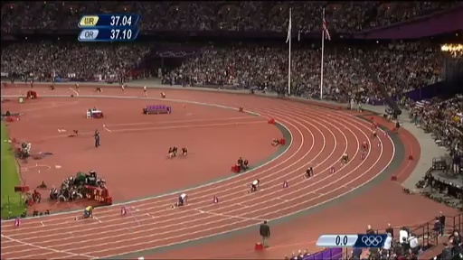

Slide 18
سوباس بؤ ئامادةبوونتان

